Slide 1
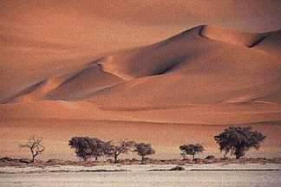
Puščave in polpuščave

Slide 2
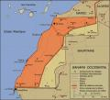
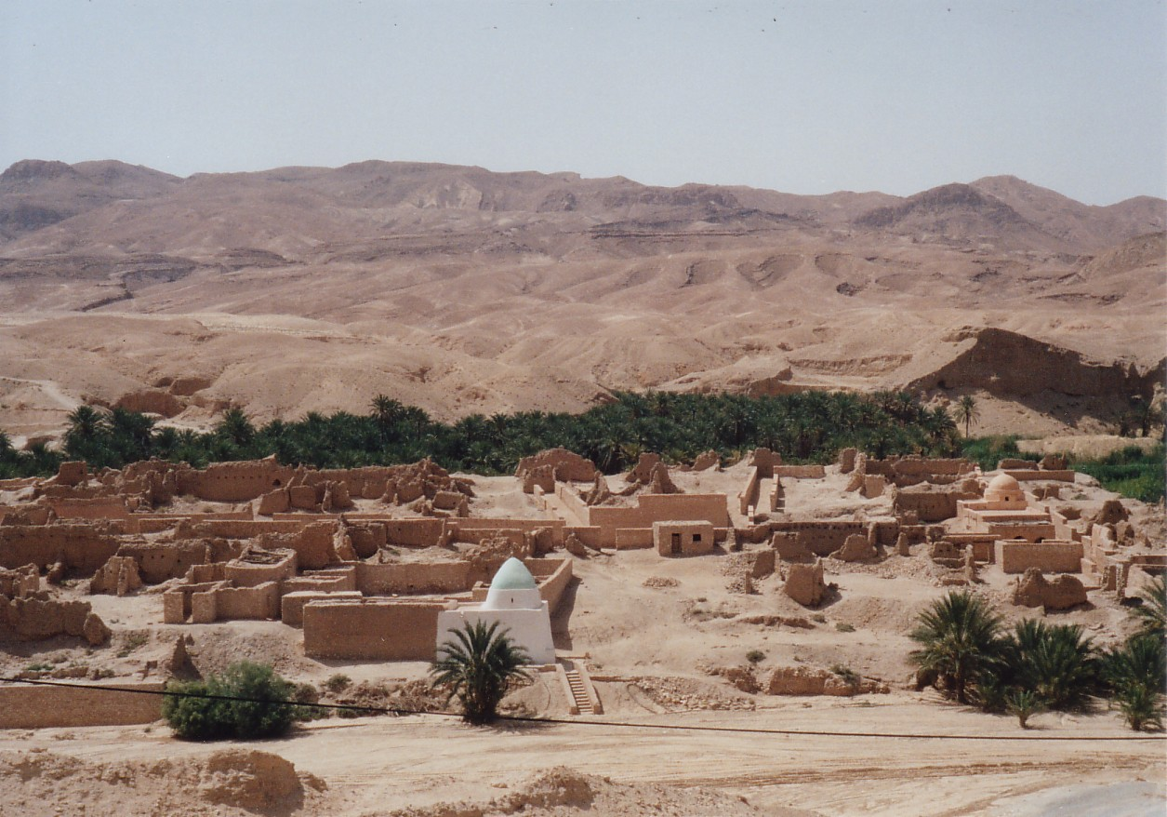
KAJ SPLOH JE PUŠČAVA?
Puščava je površinska oblika ali pokrajina,ki prejme zelo malo padavin. Tam uspevajo le redke rastline. V puščavah pa so tudi oaze,kjer je nekaj vode,zato je tam ugodno za preživetje (dokaj).Največja puščava na svetu je Sahara
SAHARA

Slide 3
KAKO JE PUŠČAVA NASTALA?
Največ puščav je nastalo zaradi primernega premikanja zračnih mas po planetu. Ko se Zemlja vrti okoli svoje osi,ustvarja velikansko vrtinčenje v atmosferi. Vroč zrak s ekvatorja se pretaka na S in J kjer se na območju visokega pritiska spušča v nižje plasti. Ko se zrak dviga se ohlaja in izloča vlago,pri spuščanju pa dobiva večjo kapaciteto vlage,zaradi česar postaja bolj vlažen in izsušuje zemljo.

Slide 4
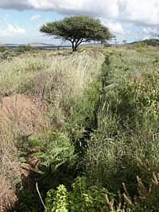
OSNOVNE ZNAČILNOST PUŠČAV
Suša
Puščave so zelo suhe. Najbolj vlažna območja,ki bi naj sodile med puščave dobijo 500 mm padavin na leto. V suhih puščavah v letu dni pade največ 250 mm dežja . Ko pa pride do padavin,je naliv močan,po njem pa puščava vcveti.
Dan zelo vroc,noc zelo hladna
Ozračje mnogih puščav čez dan dosega temperature 50° ter včasih tudi več. Čeprav je čez dan zelo vroče se ponoči spusti temperatura do ledišča.

Slide 5
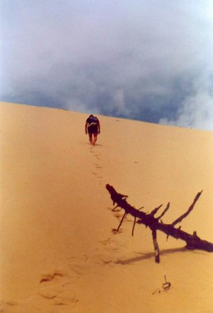
TIPI OZ. VRSTE PUŠČAV
Pešcene pušcave
Okrog 25% puščav je iz peska,ki ga je veter napihal iz skalnih območij. Tem puščavam pravimo peščene puščave ali ergi.
peščena puščava

Slide 6
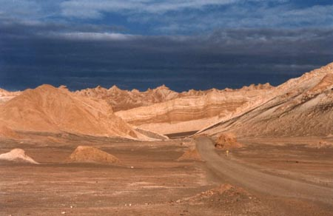
skalnata in kamnita pušcava
Skalnate puščave t.i. hamade in kamnite puščave serirji so nastale s sprotnim odpihovanjem fino preperelega gradiva,tako ostane le golo kamenje in skalovje.
Skalnata puščava

Slide 7
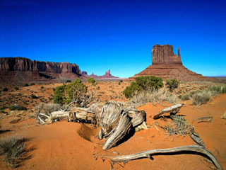
polpušcave
S polpuščavo večinoma označujemo prehodno območje med puščavo in nizko travno stepo. V resnici se pojavlja v več različnih oblikah-odvisno na katero območje meji polpuščava. običajno je to peščeno ali kamnito površje,ki je skromno poraščeno z nizkim grmičevjem in šopi trave.
Polpuščava

Slide 8
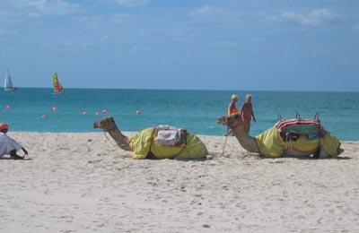
Priobalne pušcave
Puščave se nahajajo na zahodnih robovih celi v zmerno hladnih ali zmerno toplih podnebjih. Povprečne letne temperature so od 13°pa do 24°.Količina padavin je v povprečju nekoliko višja od količine padavin v ( za primer) vročih puščavah.
priobalna puščava

Slide 9
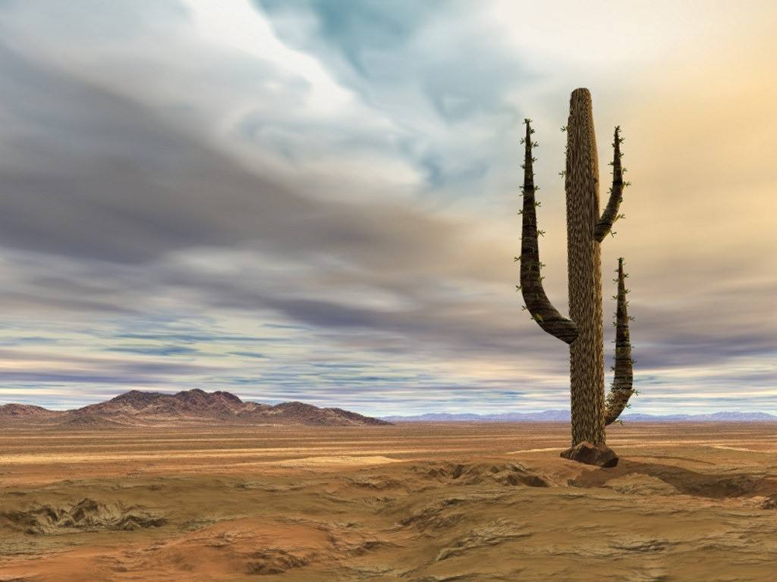
RASTLINE IN ŽIVALI V PUŠČAVI
RAstline
Rastline v suhih puščavah se zanašajo na dve glavni prilagoditvi: zmožnost zbiranja in “skladiščenja” vode ter lastnosti,ki zmanjšujejo porabo vode. Nekatere rastline v puščavah so enodnevnice-živijo največ nekaj dni. Ratsline,katerih življenje je daljše imajo navadno dolge korenine,usmerjene bodisi v globino ,s čimer poskušajo črpati vodo iz virov globoko pod površino,bodisi tik pod površjem in razvejane,s čimer lahko na hitro zberejo zadostno količino vlage ob rosi ali nalivu. Dosti rastlin pa se je prilagodilo na sušo tudi s tem, da imajo iglice ali pa trnje.

Slide 10
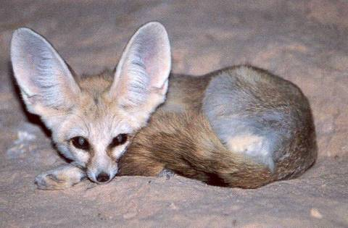
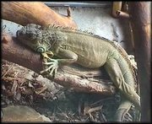
ŽIVALI
Puščavske živali morajo prav tako preživeti neprijazne okoljske razmere. Močna vročina in pomanjkanje vode so le nekatere ovire,ki jih morajo premagati. Živali iz puščave so tudi prilagojene na to,da so v puščavi. Nekatere nikoli ne pijejo,vodo pa pridobivajo na primer s semeni,ki vsebujejo tudi 50% vode. To je značilno za legvana in male glodavce. Večina živali je nočnih.
fenek
legvan

